Slide 1

OOo ”67Mogged”
Разработка правовой структуры стартапа

Slide 2
Правовая структура стартапа
Наш стартап будет в форме ООО. Мы выбрали именно этот формат по нескольким причинам:
Удобная модель для инвестирования. Так как мы разрабатываем стартап, нам нужно стороннее финансирование, ООО для этого подходит больше чем ИП.
Понятнее и прозрачнее система распределения долей внутри стартапа. Так как мы работаем в команде, нам нужно честное распределение обязанностей и долей внутри.

Slide 3

Распределение долей
Для грамотного и честного распределения долей мы будем использовать корпоративный договор. В таком случии каждый участник стартапа будет юридически защищен.

Slide 4
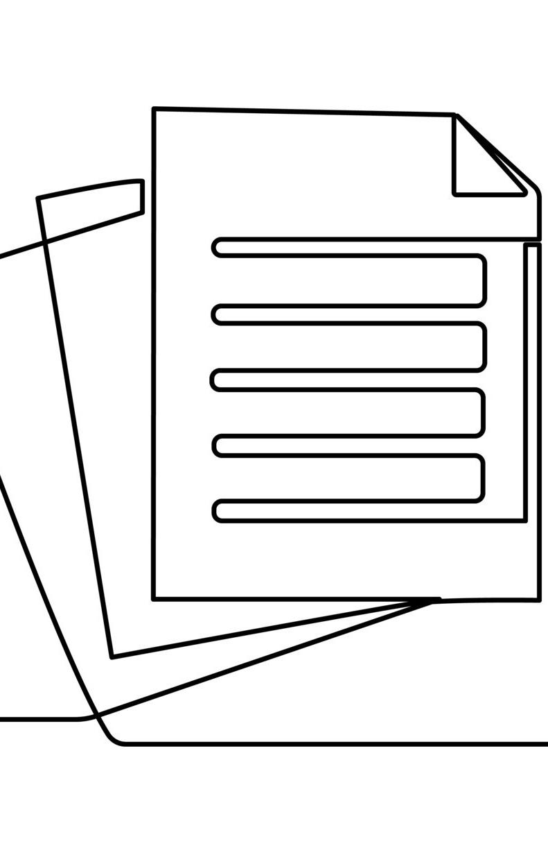
Интеллектуальная собственность
Заявление
Так как наш стартап относиться к технической сфере, то мы можем запатентовать его. Для этого нам нужно собрать ряд документов, минимальный пакет предполагает наличие этих документов: заявление, описание объекта, визуальные материалы, документ об оплате государственной пошлины.
После сбора всех документов необходимо отправить заявку в Роспатент.
Описание объекта
Визуальные материалы
Оплата госпошлины

Slide 5

Защита интеллектуальной собственности
Для подачи заявки в Роспатент можно воспользоваться помощью сторонних организаций. Так мы сэкономим время для более быстрого выхода на рынок и получим квалифицированную помощь по оформлению документов.

Slide 6
Партнерское соглашение между сооснователями
В первую очередь мы решили сфокусироваться на партнерском соглашении между сооснователями, так как в нем прописаны распределение вкладов, прибыли и границы ответственности. Так же партнерское соглашение содержит такие пункты как: равный доступ к информации, выход из партнерства.
Ключевые положения соглашения:
Общее имущество товарищей
Ведение общих дел
Право на информацию
Расходы и убытки
Прекращение договора

